Slide 1








LĨNH VỰC PHÁT TRIỂN NGÔN NGỮ
ĐỀ TÀI: THƠ: QUÀ CỦA MẸ

Slide 2
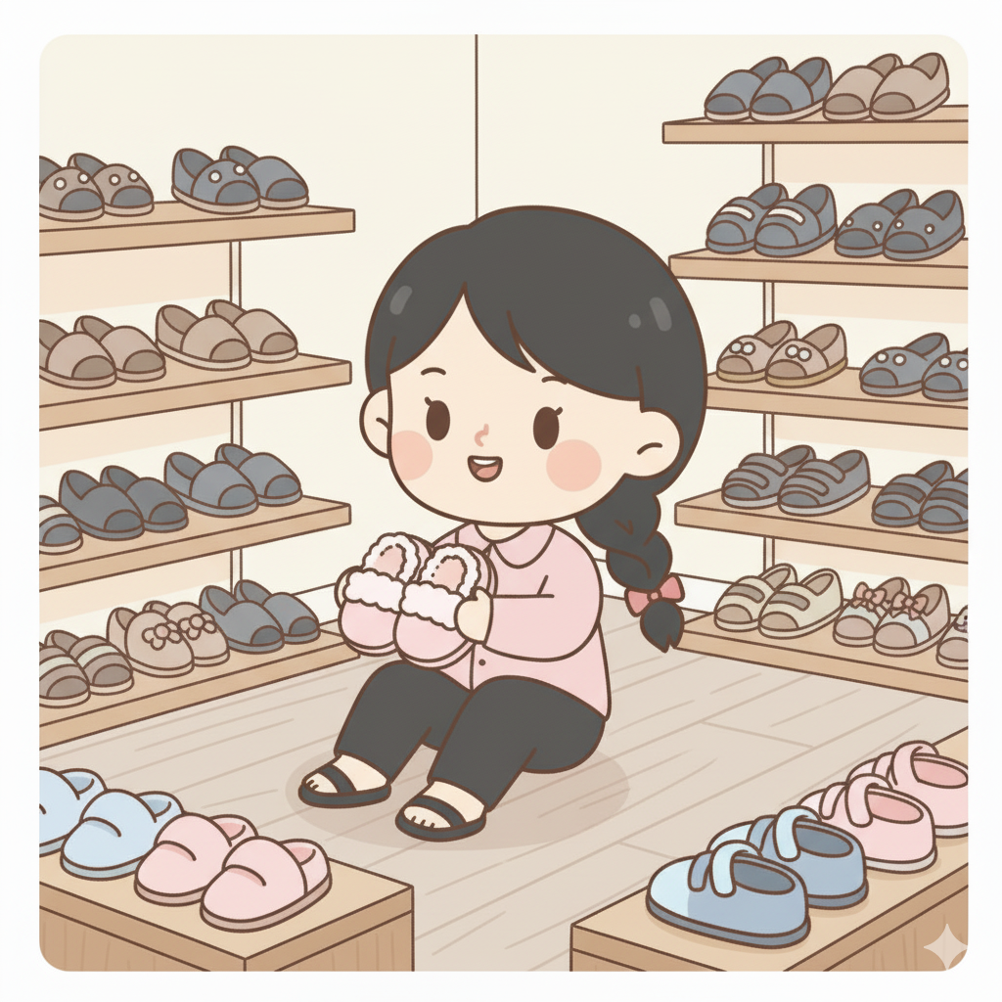

Slide 3
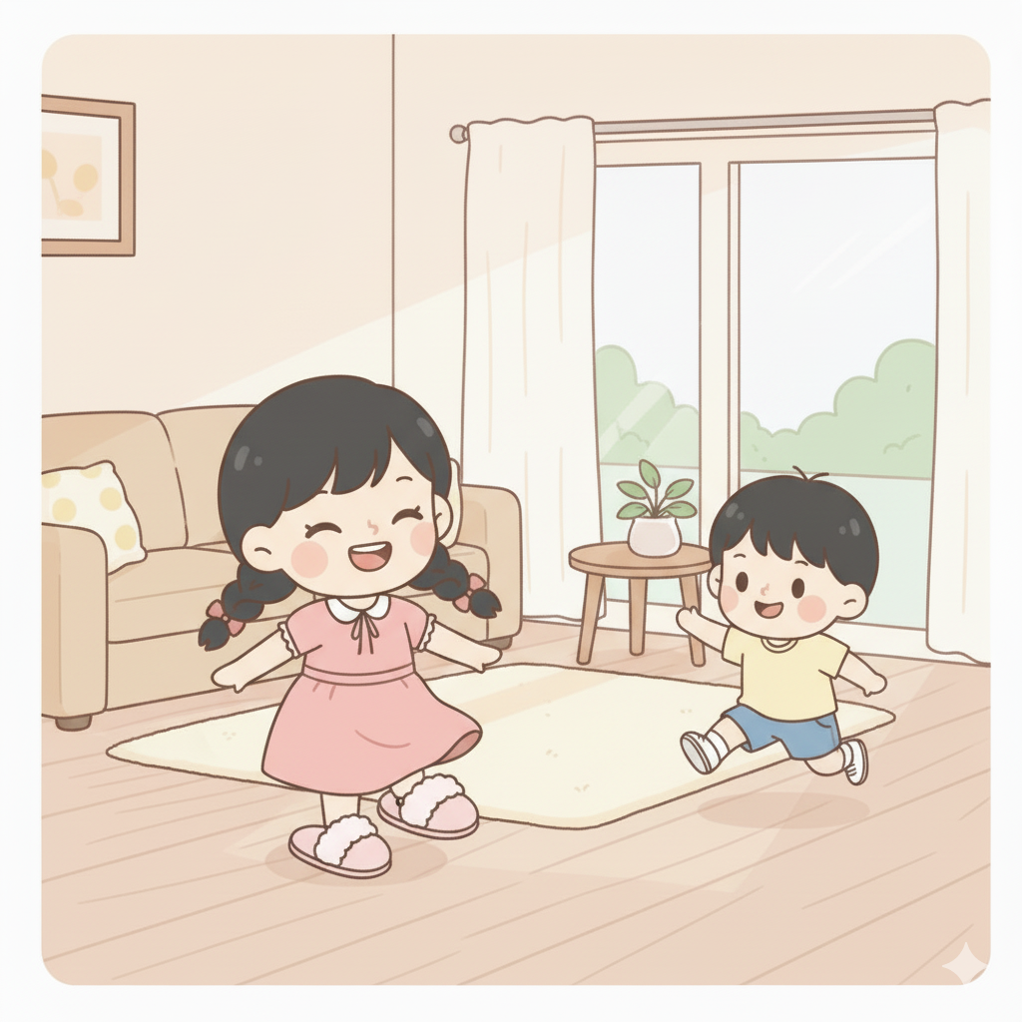

Slide 4
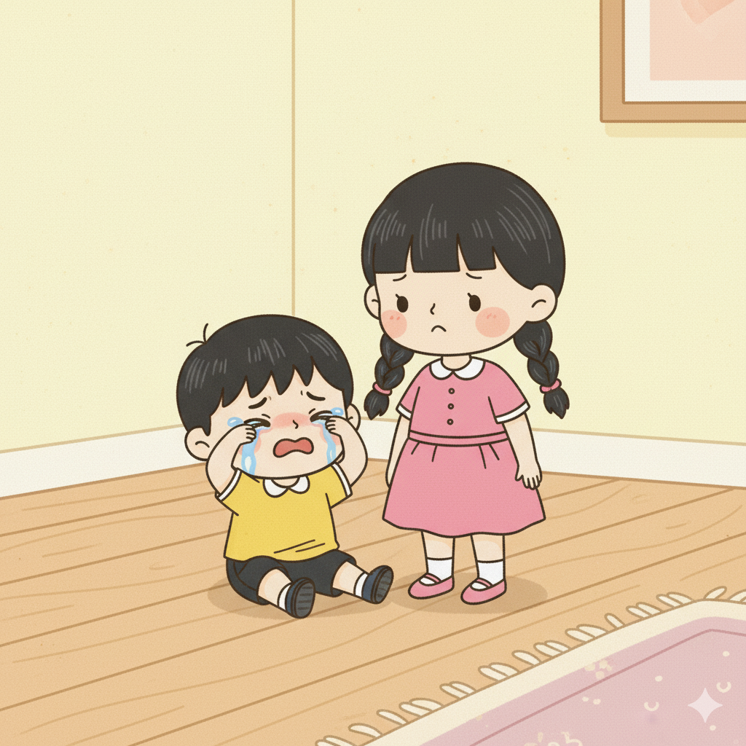

Slide 5
